Slide 1
점주용 머니야
점주용 머니야
로그인/
비밀번호 재설정
주문정보확인
매장관리
고객관리
매장분석
내 정보
고객 주문 정보
주문 고객 정보
신규 주문
완료 주문
매장정보 수정
메뉴정보 수정
배달정보 수정
최근주문고객/
전체고객
고객포인트량
최근주문일자
포인트 변동확인
고객 연령대
성별
평균주문금액
선호메뉴 분석
개인정보 관리
공지사항

Slide 2


문 서 명
점주용 머니야
Ver.
1.0
작 성 자
박상배
작성일자
2021. 04. 19
시스템 명
시스템구분
사업자용
Page
1
단위업무
메인페이지
디렉토리
홈 > 로그인
화면설계
아이디 입력 (휴대폰번호)
패스워드 입력 (1234)
3. 마켓프로 로고와 전화번호 배치
머니야(사업자용)
아이디를 입력해주세요
1
패스워드를 입력해주세요
2
로그인
개발사항
비밀번호 재설정
첫 로그인 이후 로그인 유지
비밀번호 재설정 페이지 만들기
3
02-6738-0147

Slide 3
문 서 명
점주용 머니야
Ver.
1.0
작 성 자
박상배
작성일자
2021. 04. 23
시스템 명
시스템구분
사업자용
Page
2
단위업무
매장분석
디렉토리
홈 > 내 정보 > 내 정보 변경
화면설계
비밀번호 재설정
1. 이메일 주소
확인
E-mail 주소 입력
1
개발사항
올바른 이메일 형식 확인기능
확인
2
주문정보
확인
매장관리
고객관리
매장
분석
내정보

Slide 4
문 서 명
점주용 머니야
Ver.
1.0
작 성 자
박상배
작성일자
2021. 04. 23
시스템 명
시스템구분
사업자용
Page
3
단위업무
매장분석
디렉토리
홈 > 내 정보 > 내 정보 변경
화면설계
비밀번호 재설정
확인
입력하신 E-mail 주소로
확인 메일이 전송되었습니다
E-mail을 확인해주세요
개발사항
비밀번호 확인 기능
올바른 이메일 형식 확인기능
확인
1

Slide 5
문 서 명
점주용 머니야
Ver.
1.0
작 성 자
박상배
작성일자
2021. 04. 23
시스템 명
시스템구분
사업자용
Page
4
단위업무
매장분석
디렉토리
홈 > 내 정보 > 내 정보 변경
화면설계
비밀번호 재설정
1. 변경 비밀번호 입력
비밀번호 확인
확인
변경하실 비밀번호 입력
변경하실 비밀번호 확인
1
2
개발사항
비밀번호 확인 기능
확인
3

Slide 6
문 서 명
점주용 머니야
Ver.
1.0
작 성 자
박상배
작성일자
2021. 04. 20
시스템 명
시스템구분
사업자용
Page
5
단위업무
주문정보 확인페이지
디렉토리
홈 > 주문정보확인 > 신규주문
신규주문
완료주문
화면설계
1
2
신규주문 탭
완료주문 탭
간략한 주문정보
포장, 배달 중 고객이 선택 한 것 표시
카드, 현금 중 고객이 선택 한 것 표시
현재 진행 상황
주문자 주소 , 주문시간
메뉴명 - 제품가 15000
포인트사용 -1000
배달비 +1000
총합 15000
배달
4
포장
3
카드
현금
5
대기
접수
배달
6
서울 구로구 디지털로 33길 11 1006호 2021-04-20 18:00:37
7
개발사항
초록 점선 내부 터치 시 주문 상세페 이지로 이동
배달시 미리결제/현장결제 여부 표시
주문정보
확인
매장관리
고객관리
매장
분석
내정보

Slide 7
문 서 명
점주용 머니야
Ver.
1.0
작 성 자
박상배
작성일자
2021. 04. 20
시스템 명
시스템구분
사업자용
Page
6
단위업무
주문정보 확인페이지
디렉토리
홈 > 주문정보확인 > 신규주문 > 주문상세
주문 상세
화면설계
1
주문상태를
‘접수’로 변경합니다
뒤로가기 버튼
고객 주문 제품 표시
주문 고객의 정보 표시
- 자세히 클릭시 고객관리 페이지이동
해당고객 정보 표시
4. 주문상태 설정
주문 제품
확인
취소
단품명 크기 수량 금액
포테이토피자 L 1 15,000
갈릭디핑소스 - 2 1,000
코카콜라 1.5L 1 2,000
2
주문 정보
홍길동(20세 / 남자 / 010-0000-0000)
구로구 디지털로 33길 1006호
요청사항 : 토마토소스 많이 뿌려주세요
포인트 보유현황 : 2000P (자세히)
개발사항
가맹점에서 접수, 배달등 상태 변경시 고객 머니야에 변경상태 즉시적용
점주가 취소 터치시 고객 포인트 반환
3
접수
배달
완료
취소
4
주문정보
확인
매장관리
고객관리
매장
분석
내정보

Slide 8
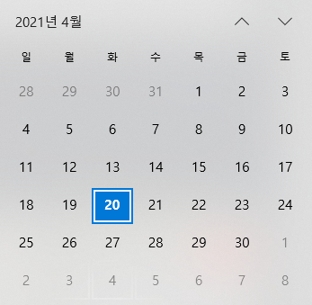

문 서 명
점주용 머니야
Ver.
1.0
작 성 자
박상배
작성일자
2021. 04. 20
시스템 명
시스템구분
사업자용
Page
7
단위업무
주문정보확인 페이지
디렉토리
홈 > 주문정보확인 > 완료주문
신규주문
완료주문
화면설계
점주가 자유롭게 입력가능한 메모
배달,포장 완료시간 표시
달력 클릭하여 원하는 날짜 조회
(완료날짜 기준 조회)
배달
기타:
콜라 미배달
다음 주문시 전달
메뉴명 - 제품가 15000
포인트사용 -1000
배달비 +1000
총합 15000
1
카드
완료
2021-04-20 18:35:00
2
서울 구로구 디지털로 33길 11 1006호 2021-04-20 18:00:37
개발사항
달력으로 일자 데이터 찾기 기능
완료 버튼 누르면 배달 완료 시간 저장
3
주문정보
확인
매장관리
고객관리
매장
분석
내정보

Slide 9

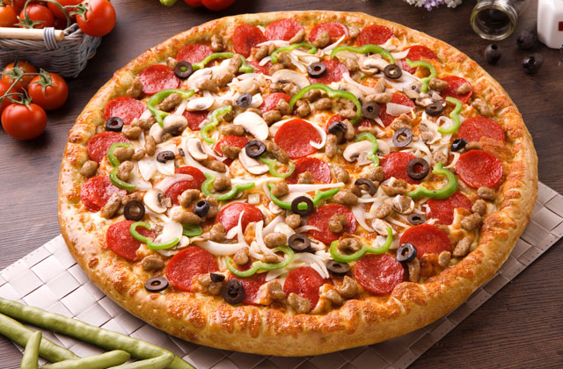

문 서 명
점주용 머니야
Ver.
1.0
작 성 자
박상배
작성일자
2021. 04. 20
시스템 명
시스템구분
사업자용
Page
8
단위업무
매장관리 페이지
디렉토리
홈 > 매장관리 > 매장페이지관리
매장페이지 관리
배달지역 관리
한번 터치시 편집사용
편집후 다시 터치해서 완료
화면설계
매장 위치: 구로구 디지털로
1
매장 위치 수정
매장정보 수정가능
- 영업시간의 경우 입력한 시간에만
고객용 머니야에서 활성화 되게 설정
3. 새 분류 추가
4. 분류내에 상품 추가
5. 분류 통째로 삭제
6. 분류명 편집기능
7. 상품 정보 편집기능
8. 상품 이미지 업로드 기능
9. 상품 상세페이지 편집 기능 (적절한 아이콘으로 변경)
10. 상품 삭제 (적절한 아이콘으로 변경)
매장 이름
영업 시간
)
최소 주문금액
2
포인트 비율
분류 추가
+
3
6
5
피자 메뉴
4
+
-
new
고구마피자 – R : 12000 신제품!!
고구마가 L : 15000 포인트 적립 10%!!
올라간 F : 18000
피자
이미지
8
7
터치시 생성
+
-
9
10
이미지
치즈피자 – R : 12000
치즈가 L : 15000
잔뜩든 F : 18000
피자
개발사항
+
-
영업시간에만 고객용 머니야에서 활 성화 되도록 연동
분류를 입력하세요
+
-
이미지
메뉴명
가격입력
기타 사항
메뉴설명
가격입력
가격입력
+
-
가격입력
주문정보
확인
매장관리
고객관리
매장
분석
내정보

Slide 10
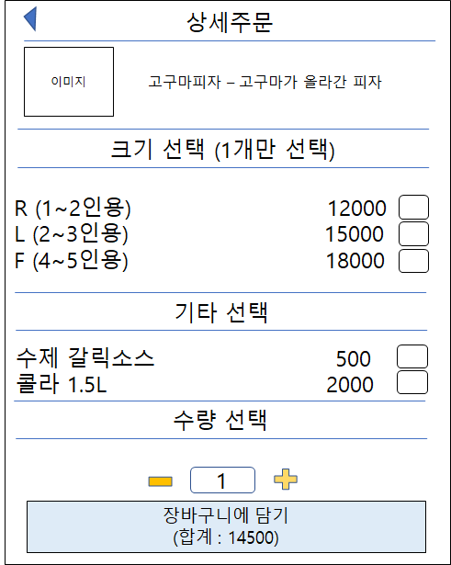
문 서 명
점주용 머니야
Ver.
1.0
작 성 자
박상배
작성일자
2021. 04. 20
시스템 명
시스템구분
사업자용
Page
9
단위업무
주문정보확인 페이지
디렉토리
홈 > 매장관리 > 매장페이지관리 > 상품 상세 관리(Page 8의 9번)
화면설계
1
상품 상세 관리
뒤로가기
상품정보 편집
항목추가 버튼
항목 입력 (3,6과 연동)
선택가능 수량입력 (정수만 입력)
- 0 입력시 제한 x
6. 항목 삭제
7. 상품 추가
8. 상품명, 판매가 입력 (7,9와 연동)
9. 상품 삭제
이미지
고구마피자 – 고구마가 올라간 피자
2
3
+
5
항목을 입력하세요.
6
4
선택가능 수량입력
-
+
7
8
상품명
판매가
-
9
상품명
판매가
-
상품명
판매가
-
개발사항
1. 선택가능 수량 이상으로 8번항목을 지 정할 수 없어야함
적용 예시화면

Slide 11

문 서 명
점주용 머니야
Ver.
1.0
작 성 자
박상배
작성일자
2021. 04. 20
시스템 명
시스템구분
사업자용
Page
10
단위업무
배달지역 관리 페이지
디렉토리
홈 > 매장관리 > 배달지역 관리
매장페이지 관리
배달지역 관리
화면설계
추가하실 동을 입력해주세요
예시) 대림동, 선부동
배달비 분류 생성
배달비 입력 (정수만 입력 가능)
배달비 분류항목 삭제
배달지역 추가 (검색창 팝업)
배달지역 삭제
동단위 검색
현재 배달 지역
1
+
배달비를 입력해주세요
3
6
2
+
-
4
일동
-
이동
-
삼동
-
5
추가
취소
개발사항
고객이 주문시 고객의 주문정보 기반으로 배달비 자동 입력
-> 고정 배달비만 입력
주문정보
확인
매장관리
고객관리
매장
분석
내정보

Slide 12
문 서 명
점주용 머니야
Ver.
1.0
작 성 자
박상배
작성일자
2021. 04. 20
시스템 명
시스템구분
사업자용
Page
11
단위업무
고객관리페이지
디렉토리
홈 > 고객관리 > 최근 주문고객
최근 주문고객
전체 고객
화면설계
앞,뒤 날짜로 변경
달력을 띄워서 원하는 날짜 조회
마지막 주문시점 표시
고객의 현재보유 표인트량
고객 포인트 현황 자세히
1
2021-04-20
2
홍길동 (20세 , 남) / 01000000000
구로구 디지털로 33길 1006호
(+ 기타 우리가 제공가능한 정보)
마지막 주문 : 2021-04-20 / 20:48:47
4
1000P
3
5
결제완료시 신규주문 ->
최근 주문고객으로 데이터 이동
개발사항
주문정보
확인
매장관리
고객관리
매장
분석
내정보

Slide 13
문 서 명
점주용 머니야
Ver.
1.0
작 성 자
박상배
작성일자
2021. 04. 20
시스템 명
시스템구분
사업자용
Page
12
단위업무
고객관리페이지
디렉토리
홈 > 고객관리 > 최근 주문고객 > 포인트 상세내역
홍길동 010-0000-0000
화면설계
1
2
뒤로가기
고객정보 표시 (내용 미정)
종합, 적립, 차감별로 확인가능
메인메뉴, 주문일자 표기
적립/차감 포인트량 , 내역 표기
자세히버튼 (미정)
- 고객의 주문내역을 상세히 보기
7. 포인트의 총 합계 표시
3
종합
적립
차감
고구마 피자 외 + 2600 P
2021-04-20 / 18:50:00 (어플적립)
점주가 완료를 누른 시점 적립
4
5
6
고구마 피자 외 - 1000 P
2021-04-20 / 18:00:00 (배달주문)
고객이 배달주문을 한 시점 차감
고구마 피자 외 - 1000 P
2021-04-20 / 18:00:00 (매장사용)
고구마 피자 외 + 1000 P
2021-04-20 / 18:00:00 (매장적립)
개발사항
고구마 피자 외 + 1000 P
2021-04-19 / 18:02:00 (주문취소)
어플적립의 경우 점주가 완료시 적립
포인트 차감은 배달한 즉시 차감
주문 취소시 주문에 사용한 포인트반환
고구마 피자 외 - 1000 P
2021-04-19 / 18:00:00 (배달주문)
합계 : 1600 P
7

Slide 14
문 서 명
점주용 머니야
Ver.
1.0
작 성 자
이정열
작성일자
2021. 05. 23
시스템 명
시스템구분
사업자용
Page
13
단위업무
고객관리페이지
디렉토리
홈 > 고객관리 > 최근 주문고객 > 포인트 상세내역
고구마 피자 외
화면설계
1
뒤로가기
영수증 이미지 (없으면 생략)
총 적립 포인트
상세 주문 내역
총 합계
영수증 이미지
2
개발사항
적립포인트 : 2,600P
3
고구마 피자 20,000원
4
콜라 1.5L 1,000원
합계 : 21,000원
5

Slide 15
문 서 명
점주용 머니야
Ver.
1.0
작 성 자
박상배
작성일자
2021. 04. 20
시스템 명
시스템구분
사업자용
Page
14
단위업무
고객관리페이지
디렉토리
홈 > 고객관리 > 전체 고객
최근 주문고객
전체 고객
포인트 많은순
포인트 적은순
최근 주문순
오래된 주문순
적립내역 많은순
적립내역 적은순
화면설계
정렬기준
정렬기준 터치시 팝업창
- 원하는 기준으로 정렬가능
2. 고객 전체 미사용 포인트 표시
1
정렬기준
: 포인트
홍길동 (20세 , 남) / 01000000000
구로구 디지털로 33길 1006호
(+ 기타 우리가 제공가능한 정보)
마지막 주문 : 2021-04-20 / 20:48:47
1000P
임꺽정 (26세 , 여) / 01000000000
구로구 디지털로 33길 1007호
(+ 기타 우리가 제공가능한 정보)
마지막 주문 : 2021-03-15 / 20:10:47
500P
개발사항
전체 고객 미사용 포인트 1500P
2
주문정보
확인
매장관리
고객관리
매장
분석
내정보

Slide 16
문 서 명
점주용 머니야
Ver.
1.0
작 성 자
박상배
작성일자
2021. 04. 23
시스템 명
시스템구분
사업자용
Page
15
단위업무
매장분석페이지
디렉토리
홈 > 매장분석 > 우리매장 분석
화면설계
자세히보기
데이터 수집일자
데이터 내용
한 주단위 적립포인트
데이터 수집범위 표기
우리가게 인기메뉴
1
매장 분석 예시)
2021-04-01 ~
2021-04-30
□ 회원특성
성별, 2. 연령대별, 3. 회원추이 : 월별
회원수 변화
□ 매장 이용
매장이용현황 (월별) : 방문, 배달, 포장
매장이용횟수 (월별) : 0,1,2,3,4회 이상
지출금액 : (월별) ~ 1만원, ~ 3만원, ~ 5만원, ~ 7만원, ~ 10만원 이상
이용시간대 : 오전,12~14,14~18,18~
□ 메뉴 이용
메뉴별 이용인원, 횟수, 금액
□ 포인트 적립/사용 현황
2
3
포인트 적립
4
개발사항
데이터는 마켓프로에서 제공하는 방식
제공 할 수 있는 분석결과 필요
* 머니야에 집계된 결과만 표시됩니다.
5
주문정보
확인
매장관리
고객관리
매장
분석
내정보

Slide 17
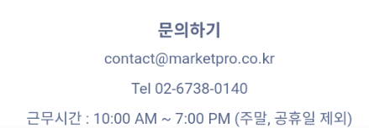
문 서 명
점주용 머니야
Ver.
1.0
작 성 자
박상배
작성일자
2021. 04. 23
시스템 명
시스템구분
사업자용
Page
16
단위업무
내정보
디렉토리
홈 > 내정보
화면설계
이미지
상호명
연락처
매장이미지 (고객용 머니야 화면에서 보여지는 이미지)
비밀번호, E-Mail 주소 변경메뉴
서비스 가입약관
점주용 공지사항 보기
1
내 정보 변경
약관 확인
공지사항 보기
2
3
4
개발사항
주문정보
확인
매장관리
고객관리
매장
분석
내정보

Slide 18
문 서 명
점주용 머니야
Ver.
1.0
작 성 자
박상배
작성일자
2021. 04. 23
시스템 명
시스템구분
사업자용
Page
17
단위업무
매장분석
디렉토리
홈 > 내 정보 > 내 정보 변경
화면설계
내 정보 변경
현재 비밀번호 입력
- 오류시 비밀번호 변경 X
변경 비밀번호 입력
비밀번호 확인
이메일 주소
확인
현재 비밀번호 입력
변경하실 비밀번호 입력
변경하실 비밀번호 확인
E-mail
1
2
3
4
개발사항
비밀번호 확인 기능
올바른 이메일 형식 확인기능
확인
5

Slide 19
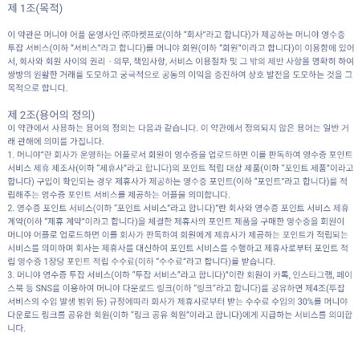
문 서 명
점주용 머니야
Ver.
1.0
작 성 자
박상배
작성일자
2021. 04. 23
시스템 명
시스템구분
사업자용
Page
18
단위업무
매장분석
디렉토리
홈 > 내정보 > 약관 확인
화면설계
이용 약관
약관 내용 표시
개발사항
1

Slide 20
문 서 명
점주용 머니야
Ver.
1.0
작 성 자
박상배
작성일자
2021. 04. 23
시스템 명
시스템구분
사업자용
Page
19
단위업무
매장분석
디렉토리
홈 > 내정보 > 공지사항
화면설계
공지사항
공지 제목 , 작성일자 자세히보기기능
가맹점 추천 이벤트
2021-04-22
1
추가서비스 오픈 안내
2021-04-15
점주용 머니야 시스템점검 안내
2021-04-10
개발사항
주문정보
확인
매장관리
고객관리
매장
분석
내정보

